Slide 1
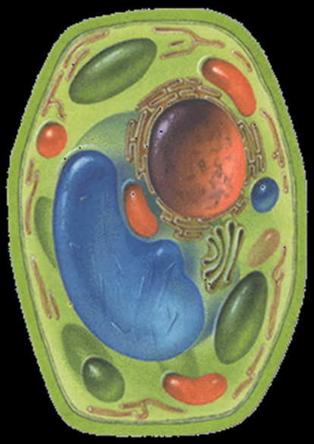
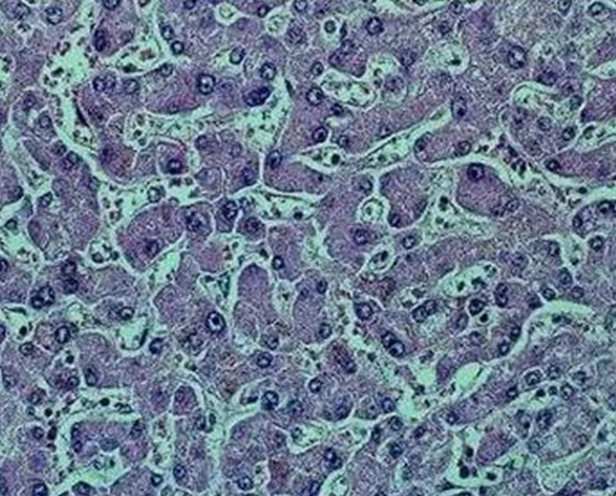
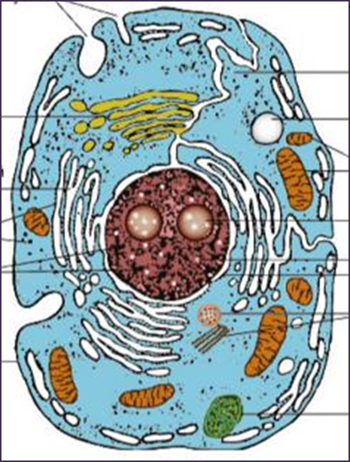
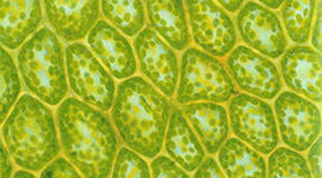
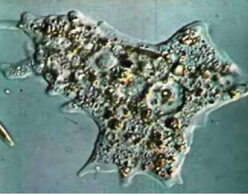
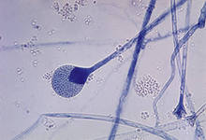
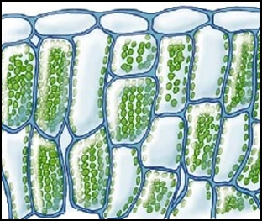
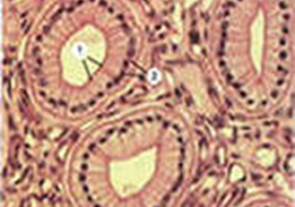
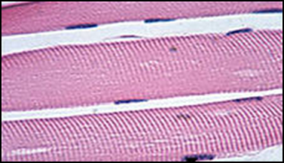
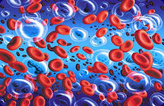
СТРОЕНИЕ КЛЕТКИ
Янкович Я.Г.
Преподаватель Химии и Биологии
Г. Рязань
2025 учебный год

Slide 2
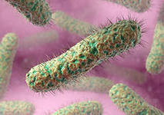
Строение клетки. Ткани
Все живые организмы состоят из клеток
Бактерии
Растения
Грибы
Животные

Slide 3
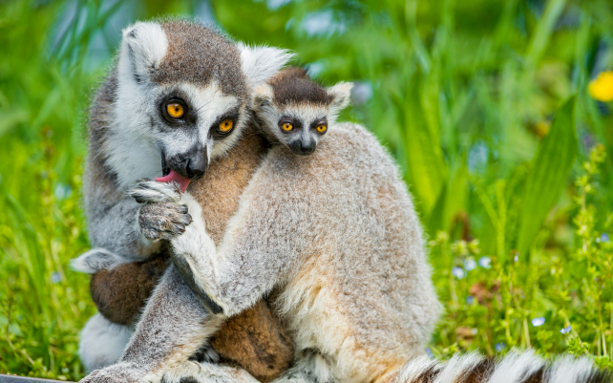
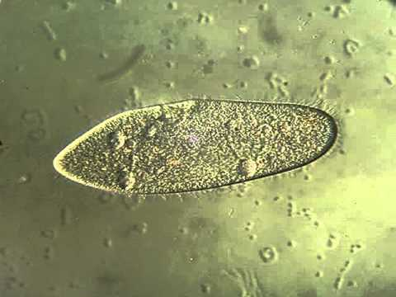
Строение клетки. Ткани
ОРГАНИЗМЫ
ОДНОКЛЕТОЧНЫЕ
МНООГОКЛЕТОЧНЫЕ
Бактерии, одноклеточные водоросли и грибы, простейшие
Большинство растений, грибов и животных

Slide 4
Строение клетки
Сравнение растительной и животной клетки
Ядро
Цитоплазма
Клеточная мембрана
Клеточная стенка
Вакуоль
Хлоропласт

Slide 5
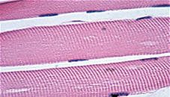
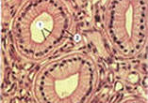
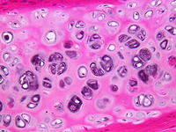
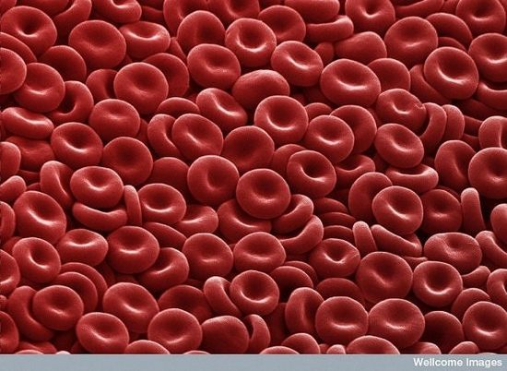
Строение клетки
КЛЕТКИ ЖИВОТНЫХ

Slide 6
Строение клетки
КЛЕТКИ ЖИВОТНЫХ
Плазматическая мембрана
Цитоплазма
Ядро
Эндоплазматическая сеть (ЭПС)
Лизосома

Slide 7
Строение клетки
КЛЕТКИ ЖИВОТНЫХ
Рибосомы
Комплекс Гольджи
Митохондрии
Клеточный центр
Пиноцитозный пузырек

Slide 8
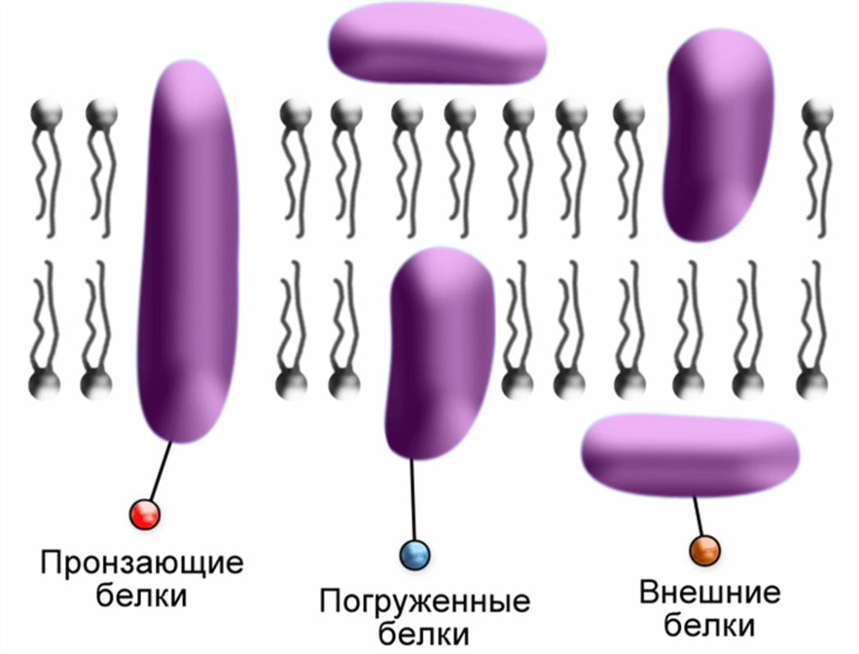
Строение клетки
Плазматическая мембрана
Особенности строения:
Двойной слой фосфолипидов с пронизывающим его слоем белков
1 – два слоя
фосфолипидов
2 – белки
( поверхностные,
проникающие,
пронизывающие)
1
2

Slide 9
Строение клетки
Плазматическая мембрана
Функции:
Отграничивает содержимое клетки от окружающей среды
Обеспечивает обмен веществ
Поддерживает постоянную форму клетки
Барьерная функция
Пиноцитоз и фагоцитоз

Slide 10
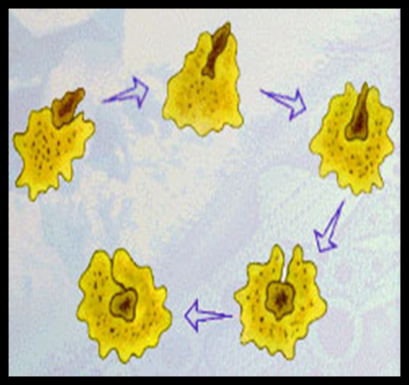
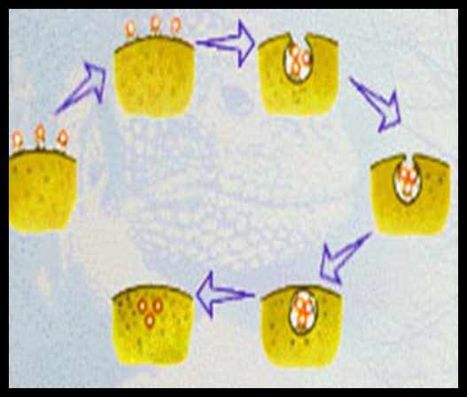
Строение клетки
Плазматическая мембрана
ФАГОЦИТОЗ
ПИНОЦИТОЗ
Захват плазматической
мембраной твёрдых частиц
и впячивание их внутрь клетки
Впячивание мембраны внутрь клетки в виде тонкого канальца
в который попадает жидкость

Slide 11
Строение клетки
ЦИТОПЛАЗМА
Особенности строения:
Вязкое бесцветное вещество
Находится в постоянном движении
Содержит органоиды – постоянные структурные компоненты м включения – непостоянные структуры клетки
Включения могут находиться в виде капель (жиры) и зерен (белки и углеводы)

Slide 12
Строение клетки
ЦИТОПЛАЗМА
Функции:
Связывает все части клетки в единое целое
Осуществляет транспортировку веществ
В ней протекают химические процессы
Выполняет опорную функцию

Slide 13
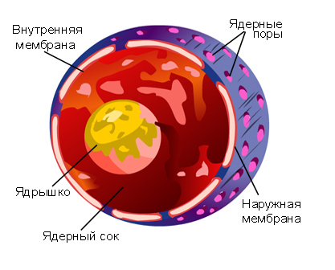
Строение клетки
ЯДРО
Строение:
Ядерная оболочка двумембранная, пронизанная порами
Кариоплазма – светлая вязкая жидкость
Ядрышко – сферическое тельце изолированное или в группах
Хроматин – вещество, состоящее из длинных нитей ДНК

Slide 14
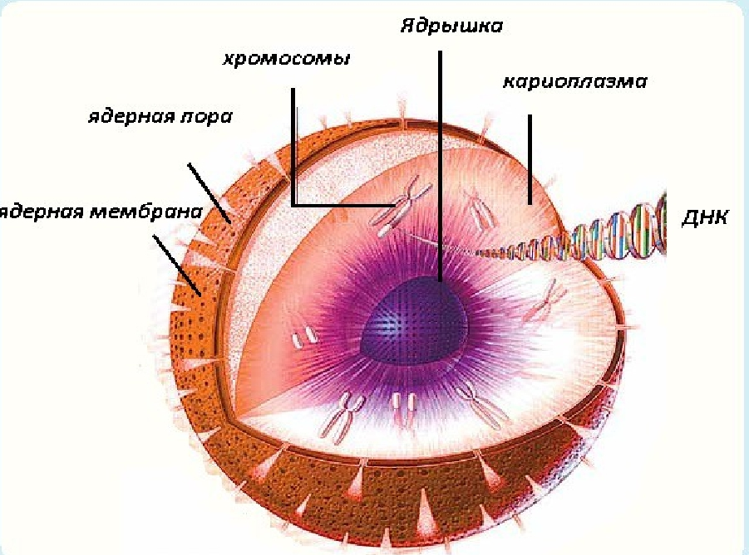
Строение клетки
ЯДРО
Функции:
Ядерная оболочка – обмен веществ между ядром и цитоплазмой
Кариоплазма – среда для ядерных структур
Ядрышко – образование рибосом
Хроматин – в момент деления клетки образует хромосомы – хранение и передача наследственной информации

Slide 15
Строение клетки
ЭНДОПЛАЗМАТИЧЕСКАЯ СЕТЬ
Строение:
система канальцев, трубочек, пузырьков и мембран, которые расположены в цитоплазме клетки.
В клетке есть две разновидности ЭПС: гранулярная, или шероховатая и агранулярная, или гладкая эндоплазматическая сеть.

Slide 16
Строение клетки
ЭНДОПЛАЗМАТИЧЕСКАЯ СЕТЬ
Функции:

Slide 17
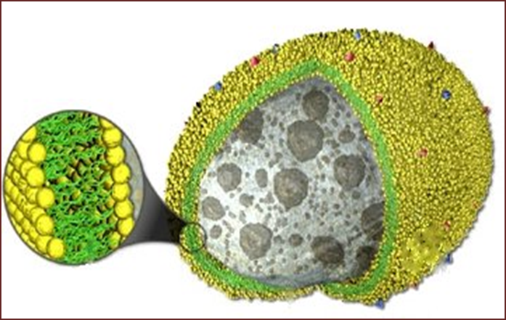
Строение клетки
ЛИЗОСОМА
Строение:
Лизосомы представляют собой мембранные пузырьки, содержащие широкий спектр (более 40) гидролитических ферментов, чья основная функция заключается во внутрицитоплазматическом переваривании

Slide 18
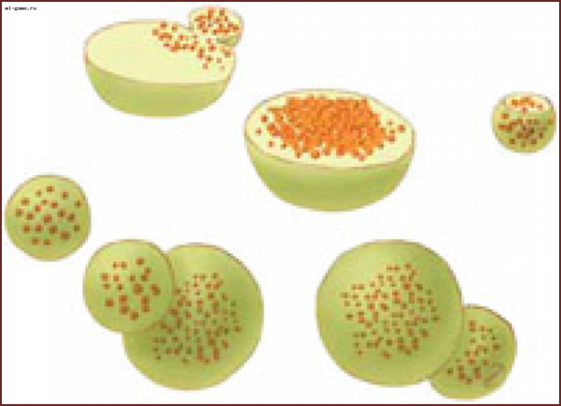
Строение клетки
ЛИЗОСОМА
Функции:
Расщепление органических веществ
Разрушение отмерших органоидов клетки
Уничтожение отработавших клеток

Slide 19
Строение клетки
РИБОСОМА
Строение:
мельчайшие органоиды клетки немембранной структуры, сферической или слегка элипсоидной формы, состоящие из большой и малой субъединиц
нуклеопротеид, состоящий из р-РНК и белка

Slide 20
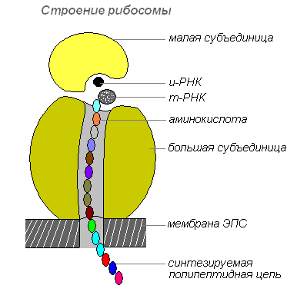
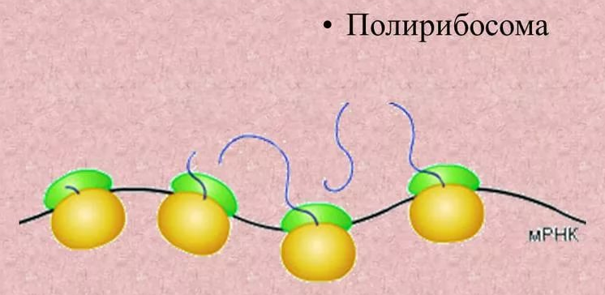
Строение клетки
РИБОСОМА
Функции:
Обеспечивает синтез белка (сборку белковой молекулы из аминокислот)

Slide 21
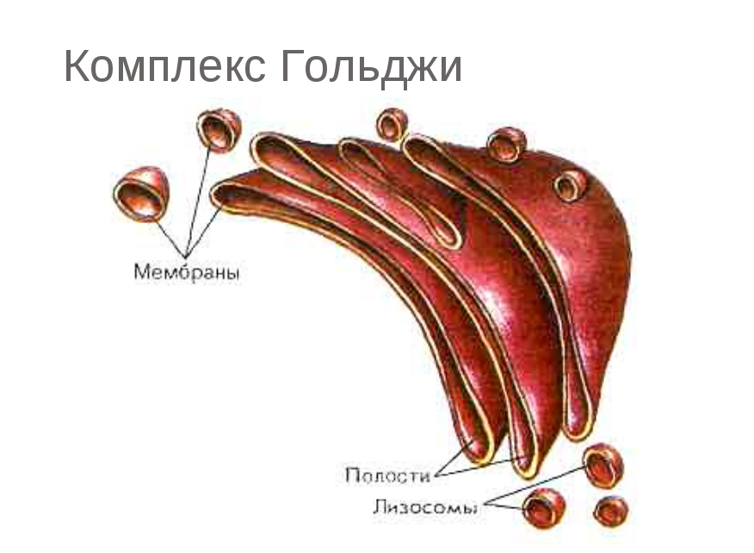
Строение клетки
КОМПЛЕКС ГОЛЬДЖИ
Строение:
Комплекс Гольджи представляет собой стопку дискообразных мембранных мешочков (цистерн), несколько расширенных ближе к краям, и связанную с ними систему пузырьков Гольджи.

Slide 22
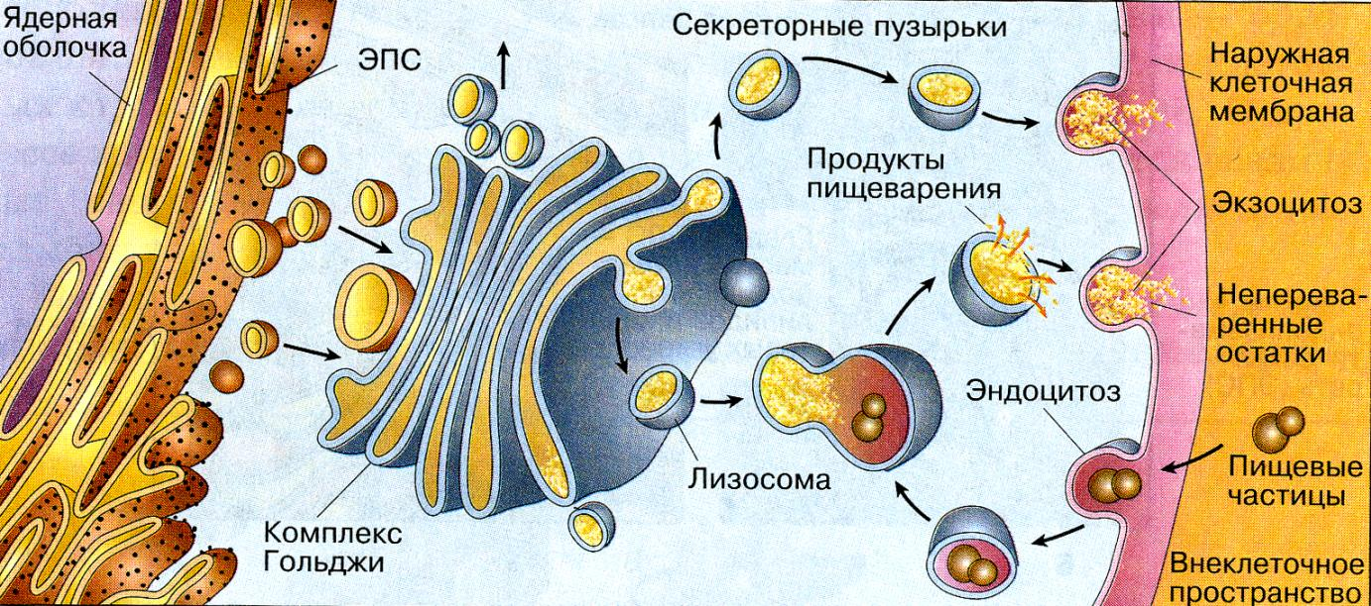
Строение клетки
КОМПЛЕКС ГОЛЬДЖИ
Функции:
Главная функция комплекса Гольджи – сортировка проходящих через него белков.
Участвует в образовании лизосом.
Участвует в транспорте продуктов биосинтеза к поверхности клетки и выведении их из клетки.

Slide 23
Строение клетки
МИТОХОНДРИИ
Строение:
Митохондрия состоит из
двух мембран — внешней и внутренней,
межмембранного пространства,
внутреннего содержимого — матрикса,
крист, представляющих собой выросты в матрикс внутренней мембраны,
собственной белок-синтезирующей системы: ДНК, рибосом, РНК,

Slide 24
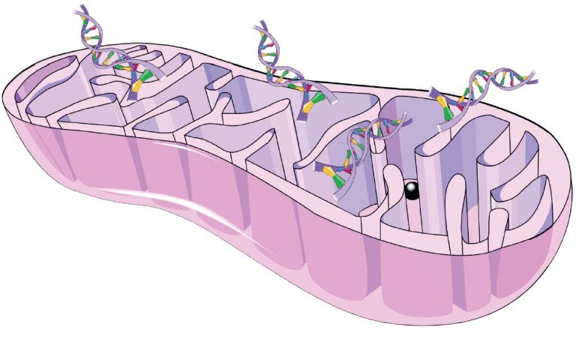
Строение клетки
МИТОХОНДРИИ
Функции:
Синтез молекул ДНК, энергетический центр клетки;
Синтез собственных белков, нуклеиновых кислот, углеводов и липидов;
Образование собственных рибосом

Slide 25
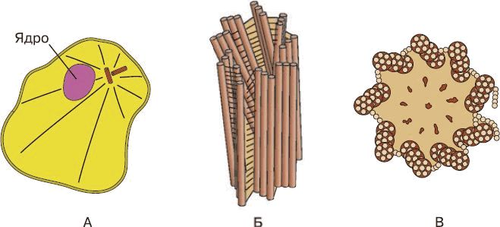
Строение клетки
КЛЕТОЧНЫЙ ЦЕНТР
Строение:
Митотический центр, постоянная структура почти всех животных и некоторых растительных клеток, определяет полюса делящейся клетки
Клеточный центр, или центросома— немембранный органоид в клетках эукариот, состоит из двух центриолей и перицентриолярного материала.

Slide 26
Строение клетки
КЛЕТОЧНЫЙ ЦЕНТР
Функции:
Принимает участие в делении клеток животных и низших растений, образуя веретено деления;
Формирует цитоскелет (микротрубочки)

Slide 27
Строение клетки
http://fb.ru/article/30677/endoplazmaticheskaya-set-stroenie-i-funktsii
http://medicalplanet.su/gistologia/lizosomi.html MedicalPlanet

